Slide 1
第二周 段考複習
台科大教育學程數位學伴

Slide 2
字音字形練習
剽竊
熾熱
緋聞
咋舌
惋惜
懲罰
軋戲
貯藏
ㄖㄨㄥˇ
ㄆㄧㄠˋ
冗長
賒帳
潔癖
不屑
吃癟
埋怨
圭臬
陰霾
ㄔˋ
ㄕㄜ
ㄈㄟ
ㄆㄧˇ
ㄗㄜˊ
ㄒㄧㄝˋ
ㄨㄢˋ
ㄅㄧㄝˇ
ㄔㄥˊ
ㄇㄢˊ
ㄍㄚˊ
ㄋㄧㄝˋ
ㄓㄨˇ
ㄇㄞˊ

Slide 3
課本字音字形
祝禱 ㄉㄠˇ
笑靨 ㄧㄝˋ
朝暾 ㄊㄨㄣ
敻虹 ㄒㄩㄥˋ
罹難 ㄌㄧˊ
章垿 ㄒㄩˋ
濟南 ㄐㄧˇ
沃腴 ㄩˊ
土阜 ㄈㄨˋ
娉婷 ㄆㄧㄥ ㄊㄧㄥˊ
嫵媚 ㄨˇ
參差 ㄘㄣ ㄘ
糝 ㄙㄢˇ
伺候 ㄙˋ
怯怜怜 ㄌㄧㄢˊ
窈窕 ㄧㄠˇ ㄊㄧㄠˇ

Slide 4
課本字音字形
恣 ㄗˋ
偌大 ㄖㄨㄛˋ
栩栩 ㄒㄩˇ
冉冉 ㄖㄢˇ
盞 ㄓㄢˇ
迷眩 ㄒㄩㄢˋ
衝 音ㄔㄨㄥˋ，向、對
苔蘚 ㄊㄞˊ ㄒㄧㄢˇ
案牘 ㄉㄨˊ
諸葛 ㄍㄜˊ
子罕 ㄏㄢˇ

Slide 5
數學小練習
一等差數列47,41,35,.....,則下列何者不正確?
(A)a1=47 (B)d=－6(C)a9=－2 (D)a16=－43
4.約翰打算從期中考前15天開始複習英文單字,第一天複習5個單字,
之后的每一天都增加2個,經過15天後,約翰共複習幾個單字?
(A)285 (B)300(C)315 (D)330
已知等差數列a1,a2,......,a20的首項與公差不相等,
若a3+a9=16,則下列何者錯誤?
(A)a6=8 (B)a4+a8=16 (C)a14-a2=16 (D)a1+a11=16
（Ｃ）
（Ａ）
（Ｃ）

Slide 6
數學小練習
下列關於角的性質的敘述,何者正確?
(A) ∠A和 ∠B互補,則 ∠A+ ∠B=90度
(B)若2B等於2A,則2A和2B為對頂角
(C)直角的對頂角是 90度
(D)兩直線相交最多會形成六個銳角
（Ｃ）

Slide 7
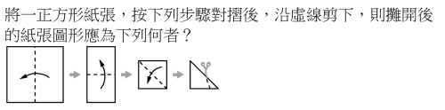
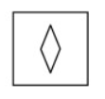
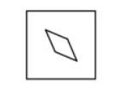
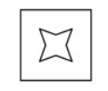
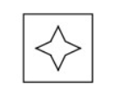
數學小練習

Slide 8
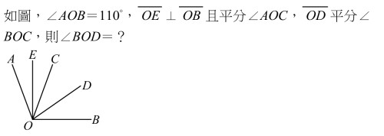
數學小練習
(A)5度 (B)25度 (C)35度 (D)40度
（Ｃ）

Slide 9
英文聽力練習短片
https://www.youtube.com/watch?v=_KYLsVql9nA

Slide 10
問問題時間//

Slide 11
THE END
考試加油喔喔喔喔喔

